Slide 1
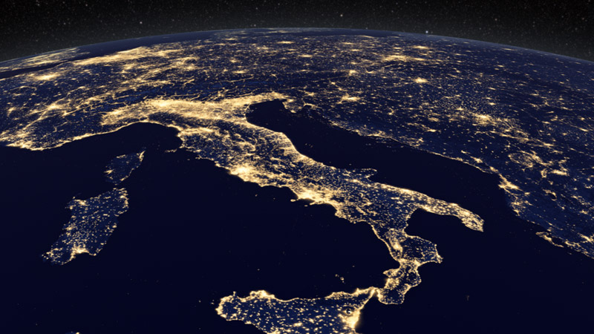
L’UNION EUROPEENNE ET SES TERRITOIRES
OBJECTIFS
Comprendre l’idée d’un espace à géométrie variable.
Connaître les acquis de la construction européenne dans le domaine de l’aménagement du territoire.
Connaître les contrastes qui affectent le territoire européen et les politiques qui visent à les réduire.

Slide 2

ASTUCE
Pensez à réviser ce cours en parallèle du cours d’Histoire sur l’Union Européenne au 20e siècle, les deux approches sont complémentaires et de nombreuses notions sont identiques.
Etant donné que l’Europe figure à la fois en Histoire et en Géographie dans votre programme, vous avez de bonnes chances de tomber sur l’un ou l’autre au Bac, donc mettez le paquet sur ces sujets, et pensez à regarder les vidéos à la fin des deux diapos!

Slide 3
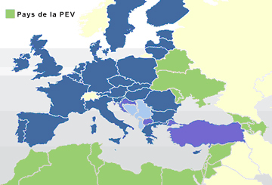
l’UNION EUROPEENNE : un espace à géométrie variable
Caractéristiques générales
L’Union européenne (UE) est une association d’états qui se construit progressivement depuis la fin de la Seconde Guerre mondiale. Au départ, 6 pays ont décidé d’accentuer leur collaboration économique dans l’espoir de garantir la paix. Depuis, des institutions ont été créées pour renforcer la collaboration politique (Parlement européen…) et des accords ont été passés, surtout au niveau économique (marché commun, création de l’euro). L’espace Schengen, mis en place en 1985, accorde une libre circulation des habitants à l’intérieur des frontières.
Poursuivant sa logique d’extension, l’UE finance l’intégration future des États des Balkans et cherche, par sa Politique européenne de voisinage (PEV) à renforcer les liens avec des espaces stratégiques comme le littoral Nord de l’Afrique ou le Proche-Orient (Union pour la Méditerranée).
PEV : La Politique européenne de voisinage (PEV) est une politique de l'Union européenne (UE) visant à améliorer ses relations avec ses voisins n'entrant pas dans le projet d'adhésion. Cette politique favorise les relations avec l'UE sur des thèmes tels que la sécurité, la stabilité et l'économie avec son voisinage proche

Slide 4
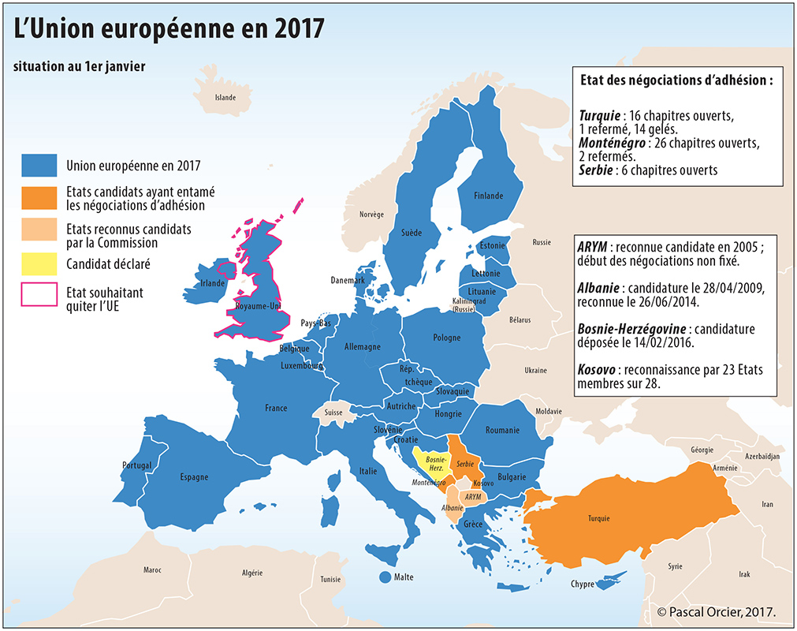
l’UNION EUROPEENNE : un espace à géométrie variable
Caractéristiques générales
Quand on parle d’Europe, on peut entendre ce terme :
de façon purement géographique : on désigne alors un continent qui va de l’océan Atlantique à l’Oural (chaîne de montagnes russe)
de façon géoéconomique et géopolitique : on parle alors de l’Union européenne.
L’Union est d’abord une construction économique, édifiée dans le prolongement de la CECA. Elle a ensuite défini progressivement des politiques communautaires dans de nombreux domaines (agriculture, transports, sécurité et défense, environnement…), instauré un marché unique et mis en place, en 1999, une zone de monnaie unique, l’euro.

Slide 5
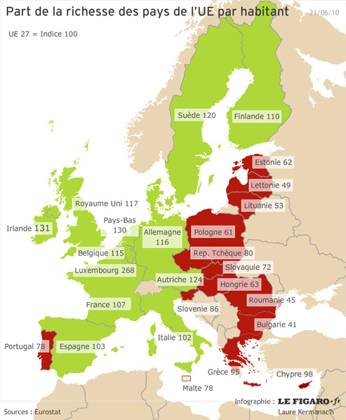
l’UNION EUROPEENNE : un espace à géométrie variable
D’importants déséquilibres territoriaux existent entre les États et entre les régions
Si l’ l’Union européenne est parvenue à se bâtir une identité avec des symboles, des valeurs, un droit commun et une citoyenneté européenne, elle reste un espace à géométrie variable, c’est-à-dire qu’elle reconnaît des différences entre ses membres. Certains sont plus riches, ou davantage peuplés, ou mieux intégrés…
Ainsi, souhaitant conserver leur souveraineté monétaire, le Royaume-Uni, le Danemark et la Suède n’adhèrent pas à la zone euro. D’autres, comme la Hongrie ou encore la Bulgarie, ne peuvent y participer car leur économie ne leur permet pas de répondre aux critères définis par le traité de Maastricht en 1992. De la même manière, tous les États de l’Union européenne ne participent pas à l’espace Schengen. À l’inverse, la Norvège, l’Islande, la Suisse et le Liechtenstein, non membres de l’Union européenne, y sont associés.

Slide 6
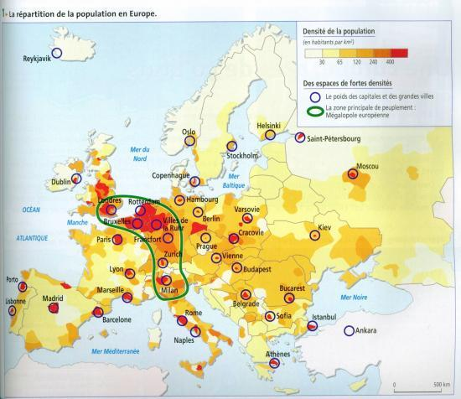
L’Union européenne, un acteur de l’aménagement des territoires
D’importants déséquilibres territoriaux existent entre les États et entre les régions
Il y a en Europe de forts contrastes de densité de population. La mégalopole européenne qui regroupe 25 régions urbaines entre Londres et Milan concentre 50 % de la richesse européenne. Cœur économique de l’Europe, elle est dotée d’un réseau dense de transports et s’organise autour de quelques grandes plateformes multimodales.
On observe un axe fortement peuplé au centre de l’Europe, qui va de Londres à Naples en passant par les Pays-Bas, la Belgique, le Luxembourg et l’Ouest de l’Allemagne. D’autres régions, comme le centre de l’Espagne ou le Nord des pays scandinaves, sont très peu peuplées, en partie à cause des contraintes naturelles (sécheresse/froid).
Une plate-forme multimodale désigne, dans le domaine du transport de marchandises et en géographie, le lieu où les marchandises changent de mode de transport (ex : zone de CDG à Paris : autoroute, aéroport, TGV…).

Slide 7
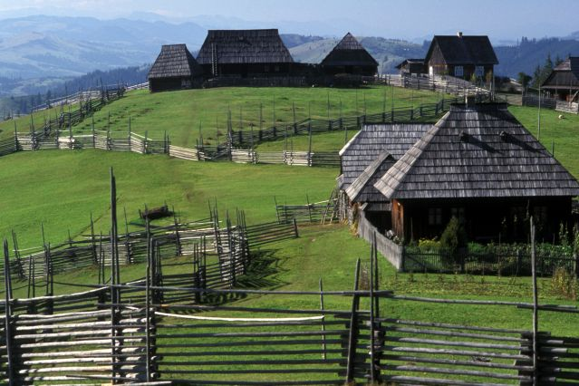
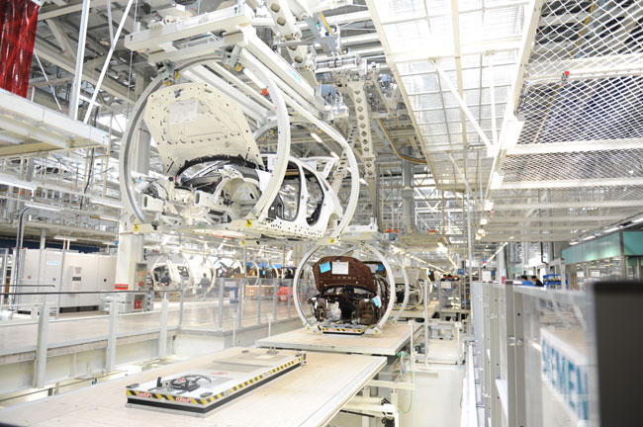
L’Union européenne, un acteur de l’aménagement des territoires
D’importants déséquilibres territoriaux existent entre les États et entre les régions
Il existe aussi de forts contrastes de richesses. On note un écart de développement entre les pays d’Europe de l’Ouest, à l’origine de la construction européenne, et les pays d’Europe de l’Est, qui appartenaient au bloc soviétique pendant la guerre froide, et qui ont récemment intégré l’UE.
Par exemple, les écarts de développement sont de un à vingt environ entre les Carpates roumaines et l’Allemagne du Sud (photo de droite : usine BMW de Munich).

Slide 8
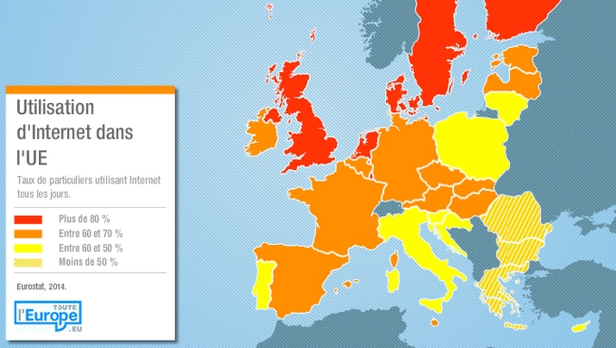
L’Union européenne, un acteur de l’aménagement des territoires
D’importants déséquilibres territoriaux existent entre les États et entre les régions
Enfin, il existe de grandes inégalités de raccordement aux réseaux de transport et de communication. Par exemple, si on regarde une carte du raccordement des foyers au haut débit, on se rend compte que les foyers du Nord de l’Europe sont très connectés. En revanche, dans le Sud de l’Italie ou du Portugal, en Bulgarie ou en Grèce, moins de 40 % des foyers sont concernés.
Les grands axes de transports (autoroutes, TGV) raccordent les grandes métropoles européennes entre elles, ce qui favorise leurs échanges, mais renforce l’isolement des régions qui en sont éloignées.

Slide 9

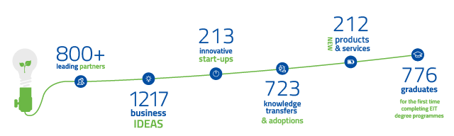
L’Union européenne, un acteur de l’aménagement des territoires
Des acquis communautaires
60 années de construction ont permis à l’UE de bâtir une identité avec des emblèmes, des lieux de pouvoir, des valeurs partagées, un droit communautaire, une citoyenneté européenne qui permet à tous les habitants de voter pour les élections municipales et législatives. L’Union européenne a par ailleurs mis en place des politiques communautaires qui concernent de nombreux domaines économiques et sociaux, l’environnement ou les transports.
Certaines de ces politiques ont de grandes conséquences pour les territoires locaux. Par exemple, la PAC (Politique agricole commune), première politique communautaire chronologiquement et financièrement, joue un rôle très important pour tous les espaces ruraux. Ces politiques cherchent toutes à remplir 3 objectifs : la convergence (= la réduction des inégalités entre les territoires), la compétitivité (= le fait que les territoires soient attractifs dans la mondialisation) et la coopération (= travail des territoires en réseau).

Slide 10
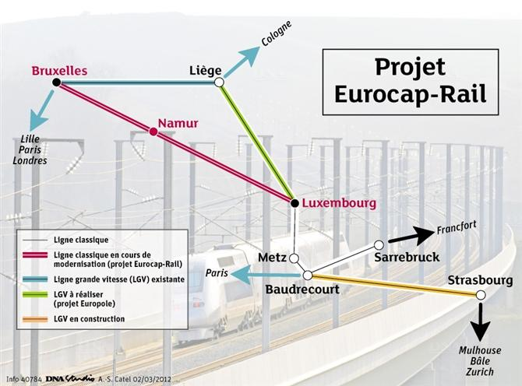
L’Union européenne, un acteur de l’aménagement des territoires
Les politiques d’aménagement du territoire
L’UE tente de réduire les écarts en Europe en distribuant des aides aux régions en difficultés et en participant au financement de grands projets, par exemple dans les transports. Les espaces concernés sont surtout situés à l’Est, mais aussi dans le Sud de l’Europe, à l’Ouest du Royaume-Uni et dans les territoires ultramarins.
Le FEDER est le Fonds européen de développement régional. Il finance surtout des infrastructures de transports ou de communication, dans les espaces ruraux ou dans les quartiers pauvres des villes.
Le FSE est le Fonds social européen. Il finance essentiellement des projets pour favoriser l’emploi et réduire les écarts de niveau de vie entre les régions européennes.
L’action de l’Union européenne s’inscrit aussi dans des territoires à plus grande échelle : rénovation urbaine, équipements sociaux, projets industriels, vie culturelle

Slide 11
Termes, CHIFFRES à connaître :
TERMES
Union Européenne
Espace Schengen
Politique Européenne de Voisinage - PEV
Traité de Maastricht
Mégalopole européenne
TERMES
Politique Agricole Commune - PAC
Compétitivité
Coopération
Infrastructure
Plateforme multimodale
CHIFFRES
28 membres de l’UE (le Brexit pourrait faire descendre ce chiffre à 27 mais n’est pas encore d’actualité)
UE : 510 Millions d’habitants
Territoire : 5 500 000 km²
22% du PIB mondial, soit la première puissance mondiale

Slide 12
RESSOURCES EN LIGNE
http://www.francetvinfo.fr/monde/europe/traite-europeen/comment-fonctionne-l-union-europeenne_2140482.html
Une vidéo très courte (1:50) qui résume les grandes lignes du sujet.
https://www.dailymotion.com/video/x2tk8l6_comprendre-l-espace-schengen-en-4-minutes_news
Une vidéo efficace pour comprendre l’espace Schengen en 4 minutes.
https://www.youtube.com/watch?v=wwQmkHpyzCI
Une vidéo réalisée par un enseignant de lettres-histoire qui reprend le cours et complète mon PowerPoint en 7:21.

